Slide 1
Порядок проведения
профилактического
медицинского осмотра
и диспансеризации определенных
групп взрослого населения
Ушакова С.Е., д.м.н., доцент,
зав.каф. поликлинической терапии и эндокринологии
ФГБОУ ВО ИвГМА Минздрава России
Иваново 2022

Slide 2
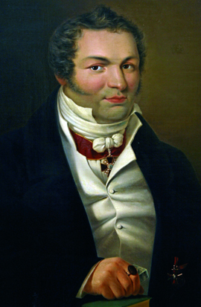
«Задача врача не столько лечить болезни, сколько предупреждать их, а наиболее - учить беречь свое здоровье»
Матвей Яковлевич Мудров —
один из основателей русской терапевтической школы, первый директор медицинского факультета Московского университета. Впервые в России он ввел опрос больного и составление истории болезней, разработал схему клинического исследования больного

Slide 3
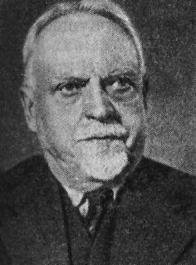
Система Семашко
Модель национальной системы здравоохранения, в рамках которой обеспечение медицинскими услугами граждан страны предполагается всеобщим, равным и бесплатным, особое место уделяется работе по социальной гигиене и профилактике заболеваний..
Многие развитые страны мира — Швеция, Ирландия, Великобритания, Дания, Италия, создали свои бюджетные системы здравоохранения, опираясь на опыт созданной в СССР системы Семашко.
Семашко
Николай Александрович

Slide 4
Статья 46 Федерального закона от 21.11.2011 № 323-ФЗ «Об основах охраны здоровья граждан в Российской Федерации»
Диспансеризация представляет собой комплекс мероприятий, в том числе медицинский осмотр врачами нескольких специальностей и применение необходимых методов обследования, осуществляемых в отношении определенных групп населения в соответствии с законодательством Российской Федерации.

Slide 5
Цели диспансеризация взрослого населения
1. Раннее выявление хронических неинфекционных заболеваний (ХНИЗ), являющихся основной причиной инвалидности и преждевременной смертности населения Российской Федерации, основных факторов риска их развития , а также потребления наркотических средств и психотропных веществ без назначения врача;
2. Определения группы состояния здоровья, необходимых профилактических, лечебных, реабилитационных и оздоровительных мероприятий для граждан с выявленными заболеваниями и (или) факторами риска их развития ,а также для здоровых граждан;
3. Проведение профилактического консультирования граждан с выявленными заболеваниями и (или) факторами риска их развития, здоровых граждан, а также проведения индивидуального углубленного профилактического консультирования и группового профилактического консультирования (школ пациента) граждан с высоким и очень высоким суммарным сердечно-сосудистым риском
4. Определения группы диспансерного наблюдения граждан с выявленными хроническими неинфекционными заболеваниями и иными заболеваниями (состояниями), а также граждан с высоким и очень высоким суммарным сердечно-сосудистым риском.

Slide 6
Кто участвует в проведении диспансеризации
Руководитель медицинской организации
Работники отделения (кабинета) медицинской профилактики являются ответственными за организацию и проведение диспансеризации в медицинской организации.
Врач-терапевт участковый, отвечает за организацию и проведение диспансеризации населения своего участка
Фельдшер фельдшерского здравпункта или фельдшерско-акушерского пункта является ответственным за проведение диспансеризации населения фельдшерского участка в случае возложения на него отдельных функций лечащего врача

Slide 7
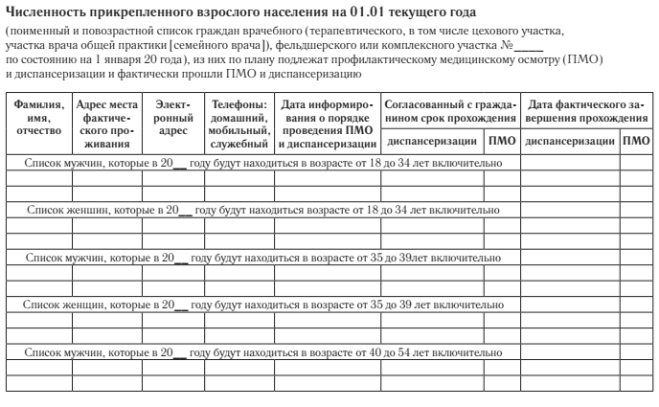
Рекомендации ФГБУ «НМНИЦ ТПМ» Минздрава России

Slide 8
Профилактический медицинский осмотр, диспансеризация, углубленная диспансеризация
Профилактический медицинский осмотр в возрасте от 18 лет и старше
Диспансеризация
Углубленная диспансеризация лиц, перенесшим новую коронавирусную инфекцию
1 этап
1 этап
2 этап
2 этап
ДИСПАНСЕРНОЕ НАБЛЮДЕНИЕ
ЗА ВЗРОСЛЫМИ

Slide 9


Slide 10
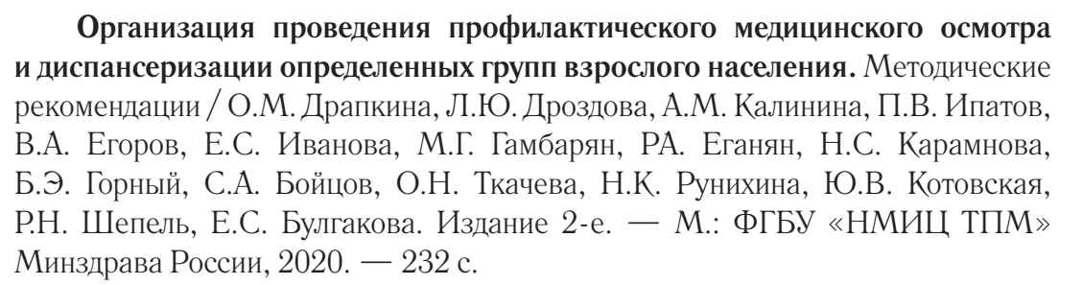
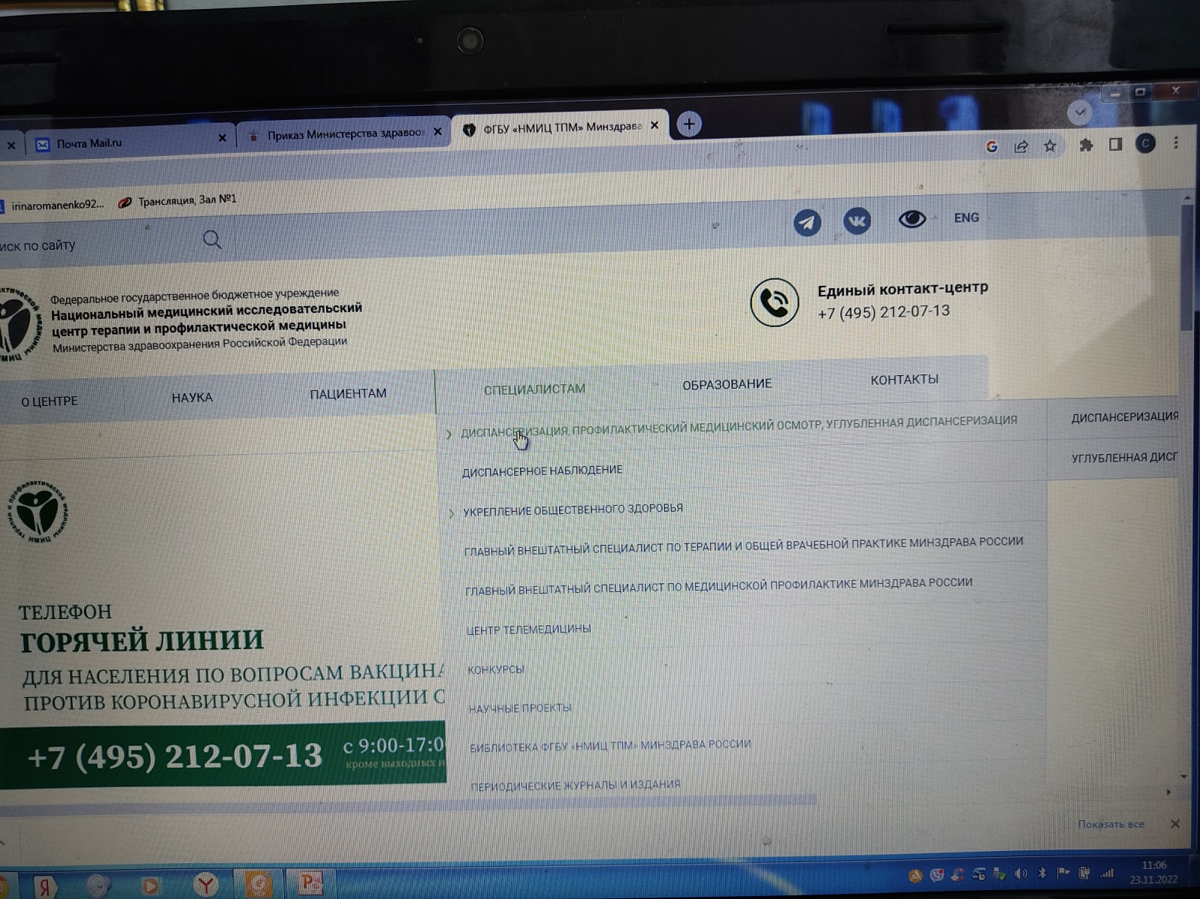

Slide 11
Профилактический медицинский осмотр
анкетирование
расчет на основании антропометрии (измерение роста, массы тела, окружности талии) индекса массы тела
измерение артериального давления
глюкоза , общий холестерин (экспресс-метод)
определение относительного сердечно-сосудистого риска у граждан в возрасте от 18 до 39 лет , абсолютного сердечно-сосудистого риска у граждан в возрасте от 40 до 64 лет
флюорография легких 1 раз в 2 года
ЭКГ в возрасте 35 лет и старше 1 раз в год;
ВГД (внутриглазное давление) в возрасте 40 лет и старше 1 раз в год;
осмотр акушеркой (акушером-гинекологом )женщин в возрасте от 18 до 39 лет раз в год

Slide 12
Прием по результатам профилактического медицинского осмотра
В том числе осмотр на выявление визуальных и иных локализаций онкологических заболеваний, включающий осмотр кожных покровов, слизистых губ и ротовой полости, пальпацию щитовидной железы, лимфатических узлов, фельдшером фельдшерского здравпункта, врачом-терапевтом или врачом по медицинской профилактике отделения (кабинета) медицинской профилактики или центра здоровья

Slide 13
1 этап диспансеризации
Для граждан от 18 до 39 лет 1 раз в 3 года
Для граждан от 40 лет
1 раз в год
профилактический медицинский осмотр
скрининг, направленный на раннее выявление онкологических заболеваний
краткое индивидуальное профилактическое консультирование в отделении медицинской профилактики
осмотр врачом-терапевтом по результатам 1 этапа диспансеризации
профилактический медицинский осмотр
скрининг, направленный на раннее выявление онкологических заболеваний
краткое индивидуальное профилактическое консультирование в отделении медицинской профилактики
осмотр врачом-терапевтом по результатам 1 этапа диспансеризации
общий анализ крови

Slide 14
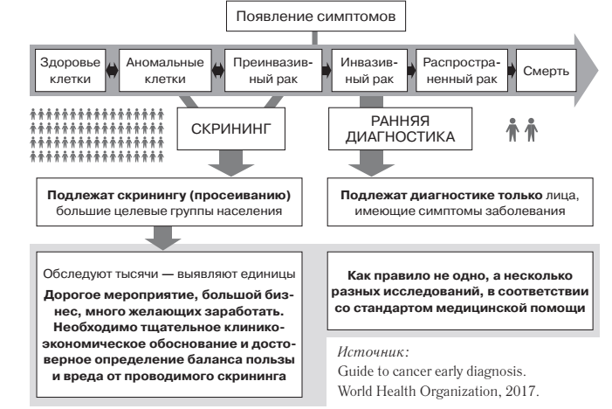
Чем отличается скриннинг от раннего выявления

Slide 15
Скрининг для раннего выявления онкологических заболеваний
осмотр акушеркой или акушером-гинекологом 1 раз в год; мазок с шейки матки на онкоцитологию 1 раз в 3 года ;
у женщин от 40 до 75 лет маммография 1 раз в 2 года;
у мужчин в возрасте 45, 50, 55, 60 и 64 лет - определение простат-специфического антигена в крови
исследование кала на скрытую кровь в возрасте от 40 до 64 лет 1 раз в 2 года, в возрасте от 65 до 75 лет 1 раз в год

Slide 16
Осмотр, исследование, иное медицинское мероприятие | Возраст (лет)
 | 21 | 24 | 27 | 30 | 33 | 36 | 39 | 42 |  | 45 | 48 | 51 | 54 | 57 | 60 | 63 | 66 | 69 | 72 | 75 | 78 | 81 | 84 | 87 | 90 | 93 | 96 | 99
Первый этап диспансеризации
1. Опрос (анкетирование) на выявление хронических неинфекционных заболеваний, факторов риска их развития, потребления наркотических средств и психотропных веществ без назначения врача | + | + | + | + | + | + | + |  | + | + | + | + | + | + | + | + | + | + | + | + | + | + | + | + | + | + | + | +
2. Антропометрия (измерение роста стоя, массы тела, окружности талии), расчет индекса массы тела | + | + | + | + | + | + | + |  | + | + | + | + | + | + | + | + | + | + | + | + | + | + | + | + | + | + | + | +
3. Измерение артериального давления | + | + | + | + | + | + | + |  | + | + | + | + | + | + | + | + | + | + | + | + | + | + | + | + | + | + | + | +
4. Определение уровня общего холестерина в крови | + | + | + | + | + | + | + | + | + | + | + | + | + | + | + | + | + | + | + | + | + | + | + | + | + | + | + | +

Slide 17
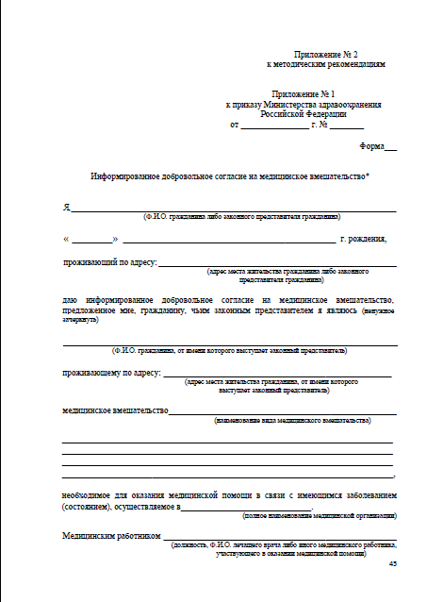
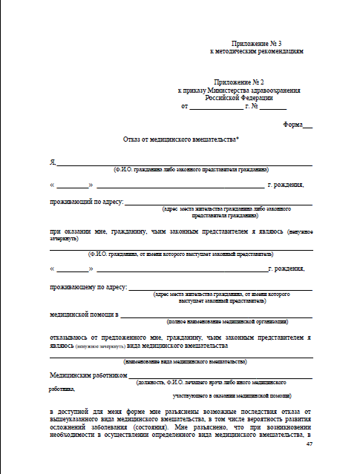
Диспансеризация проводится при наличии информированного добровольного согласия гражданина
или его законного представителя

Slide 18
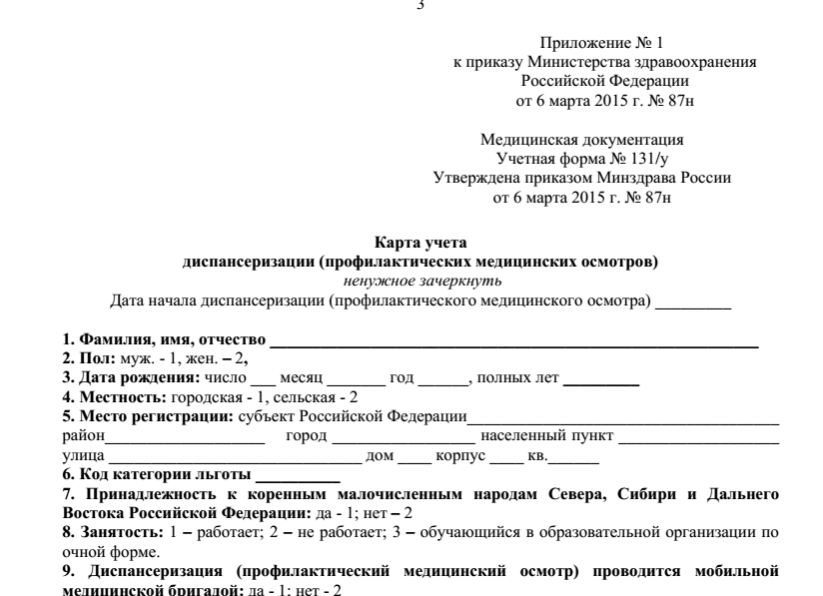

Slide 19
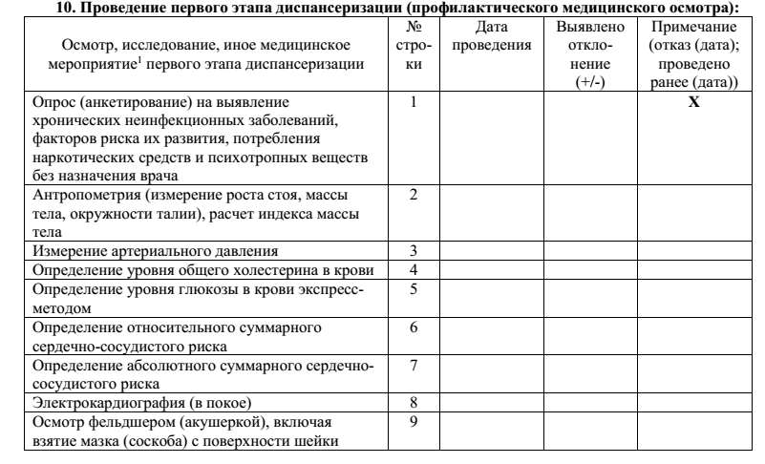

Slide 20
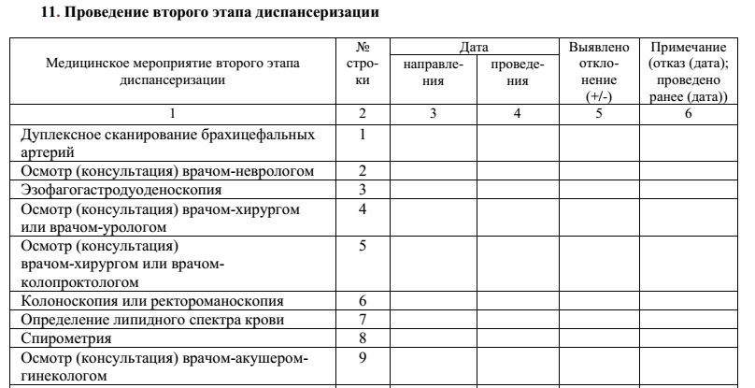

Slide 21
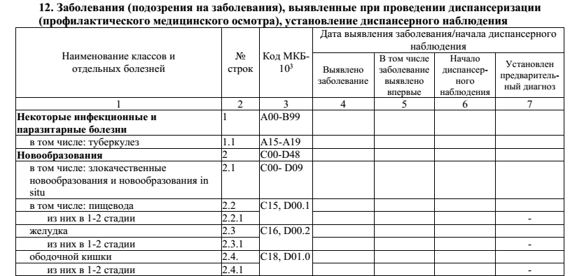
13. Выявленные при проведении диспансеризации (профилактического медицинского осмотра) факторы риска хронических неинфекционных заболеваний в соответствии с кодами МКБ-10

Slide 22
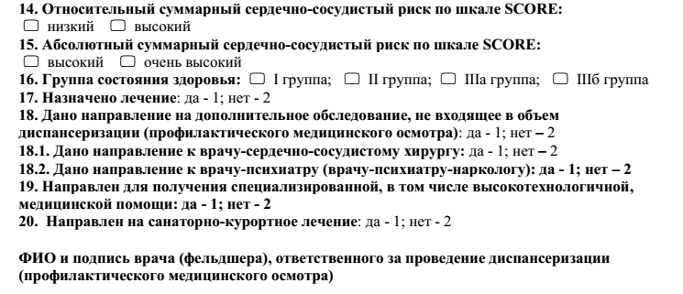

Slide 23
Анкетирование на выявление хронических заболеваний, факторов риска, потребления наркотических средств и психотропных веществ без назначения врача

Slide 24
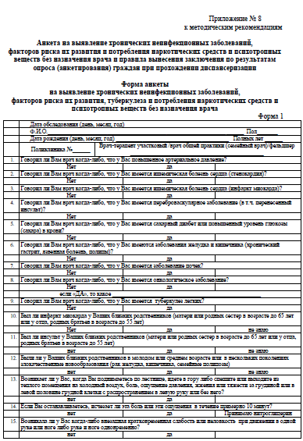
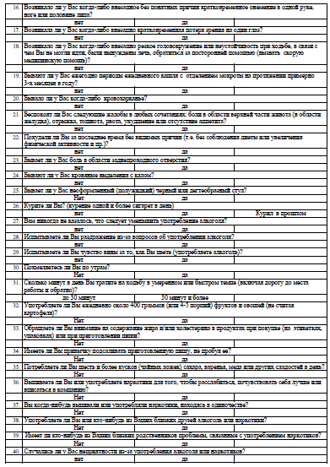

Slide 25
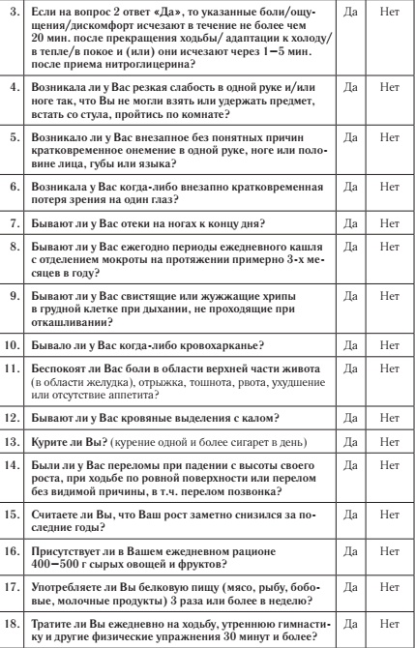
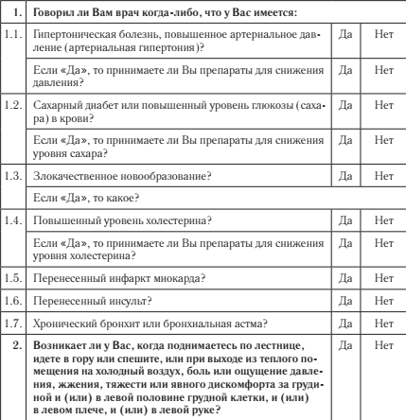
Анкета для граждан в возрасте
65 лет и старше на выявление хронических неинфекционных заболеваний, факторов риска, старческой астении

Slide 26
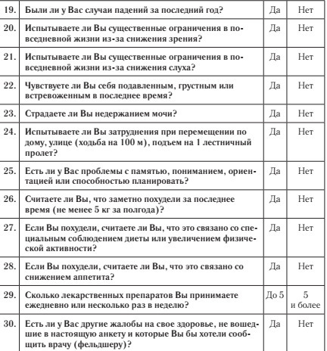

Вопросы 19 - 25
шкала «Возраст не помеха» для диагностики синдрома старческой астении:
сумма баллов 3 и более
ответов «ДА» на вопросы 19-26 — имеется риск старческой астении
Провести
на 2 этапе углубленное профилактическое консультирование с целью
профилактики старческой астении
Направить на 2 этап
для уточнения диагноза
Определить показания для направления
к врачу-гериатру

Slide 27
Осмотр врача-терапевта
проведение медицинского осмотра по итогам 1 этапа диспансеризации, установление диагноза, сердечно-сосудистого риска , группы здоровья, группы диспансерного наблюдения;
назначение лечения и обследования для получения специализированной и высокотехнологичной помощи;
профилактическое консультирование (рекомендации по питанию, физической активности, отказу от курения и потребления алкоголя)
направление граждан с факторами риска развития заболеваний в отделение медицинской профилактики или центр здоровья.

Slide 28
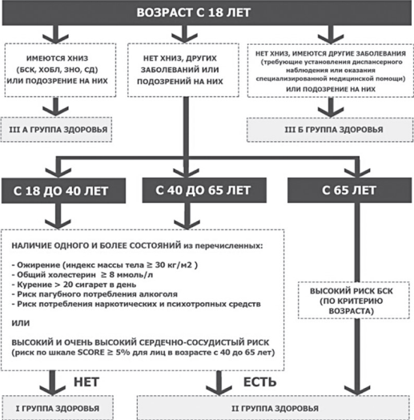
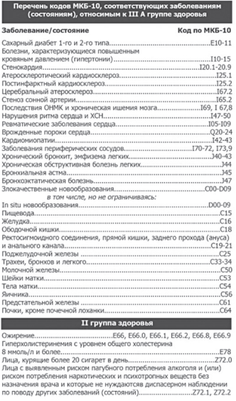
Алгоритм установления групп здоровья

Slide 29
Выявлена I группа состояния здоровья-
тактика врача
не установлены хронические неинфекционные заболевания,
отсутствуют факторы риска;
имеются факторы риска при низком или среднем абсолютном суммарном сердечно-сосудистом риске;
не нуждаются в диспансерном наблюдении
проводится краткое профилактическое консультирование

Slide 30

Выявлена II группа состояния здоровья-
тактика врача по коррекции факторов риска
Не установлены ХНИЗ, но имеются факторы риска развития таких заболеваний при высоком или очень высоком абсолютном суммарном сердечно-сосудистом риске;
Индивидуальное и (или) групповое профилактическое консультирование)
в отделении медицинской профилактики, центре здоровья
Фармакологическая коррекция
факторов риска
(по показаниям)
Диспансерное наблюдение в отделении медицинской профилактики, или фельдшером фельдшерского здравпункта или ФАП
Возможно
направление
на 2 этап

Slide 31

Выявлена IIIа группа состояния здоровья- тактика врача
IIIа группа состояния здоровья - ХНИЗ, требующие установления диспансерного наблюдения или оказания специализированной, в том числе высокотехнологичной, медицинской помощи, а также граждане с подозрением на наличие этих заболеваний, нуждающиеся в дополнительном обследовании
Направление на 2 этап для дообследования или углубленного профилактического консультирования
Дообследование
За рамками диспансеризации
Диспансерное наблюдение взрослых
Ежегодный профилактический осмотр

Slide 32
Выявлена IIIа группа состояния здоровья- тактика врача
IIIб группа состояния здоровья - нет ХНИЗ, но требуется установления диспансерного наблюдения или оказания специализированной, в том числе высокотехнологичной, медицинской помощи по поводу иных заболеваний, а также граждане с подозрением на наличие этих заболеваний, нуждающиеся в дополнительном обследовании.
Направление на 2 этап для дообследования или углубленного профилактического консультирования
Дообследование
За рамками диспансеризации
Диспансерное наблюдение взрослых
Ежегодный профилактический осмотр

Slide 33
Профилактическое консультирование при проведении ПМО и диспансеризации
Краткое профилактическое индивидуальное консультирование продолжительностью 5-7 минут проводится терапевтом или в кабинете профилактики (Центре здоровья) на 1 этапе
Индивидуальное и (или) групповое профилактическое консультирование в отделении медицинской профилактики, центре здоровья на 2 этапе

Slide 34
Углубленное профилактическое консультирование в отделении медицинской профилактики (центре здоровья) (2 этап)
с выявленной ИБС, ЦВЗ, хронической ишемией нижних конечностей, АГ;
с выявленным риском пагубного потребления алкоголя или потребления наркотических средств и психотропных веществ;
для всех граждан в возрасте 65 лет и старше в целях коррекции выявленных факторов риска и профилактики старческой астении;
при выявлении высокого сердечно-сосудистого риска, ожирения, общего холестерина > 8 ммоль/л , курения более 20 сигарет в день.

Slide 35
Диагностические критерии
факторов риска и других
патологических состояний и заболеваний, повышающих
вероятность развития хронических неинфекционных
заболеваний

Slide 36
Повышенный уровень АД
(III группа здоровья)
Систолическое АД равно или выше 140 мм рт. ст., диастолическое АД равно или выше 90 мм рт. ст.
Гипертоническая болезнь или симптоматические артериальные гипертензии(I10–I15)
Повышенное АД при отсутствии диагноза гипертонической болезни или симптоматической артериальной гипертензии (R03.0).
Гиперхолестеринемия
( II группа здоровья)
уровень общего холестерина 8 ммоль/л и более (Е78).

Slide 37
Гипергликемия (III группа здоровья)
Уровень глюкозы натощак в венозной плазме
6,1 ммоль/л и более, в цельной капиллярной крови 5,6 ммоль/л и более (R73.9) либо наличие сахарного диабета, в том числе в случае, если в результате эффективной терапии достигнута нормогликемия.
Отягощенная наследственность по сахарному диабету
Наличие у близких родственников в молодом или среднем возрасте (Z83.3) (по данным анкетирования)

Slide 38
Нерациональное питание (Z72.4).
Избыточное потребление пищи, жиров, углеводов, потребление поваренной соли более 5 граммов в сутки,
недостаточное потребление фруктов, овощей, рыбы.
Определяется с помощью анкетирования: ответ «Нет» на вопрос 22 и/или ответ «ДА» на вопрос 23

Slide 39
Избыточная масса тела
индекс массы тела 25–29,9 кг/м2 (R63.5)
Ожирение (II группа здоровья)
индекс массы тела 30 кг/м2 и более (Е66).
Низкая физическая активность (Z72.3) определяется с помощью анкетирования (Ответ «До 30 минут» на вопрос 21)

Slide 40
Риск пагубного потребления алкоголя
По данным анкетирования сумма баллов в вопросах 25–27 для женщин — 3 балла и более, для мужчин — 4 балла и более — риск пагубного потребления алкоголя(Z72.1)
Риск потребления наркотических средств и психотропных веществ без назначения врача (Z72.2)
По данным анкетирования ответ «Да» на вопрос 24-проф. консультирование, 28-конс. нарколога)

Slide 41
Отягощенная наследственность по хроническим болезням нижних дыхательных путей
наличие астмы и другие хронических болезней нижних дыхательных путей у близких родственников в молодом или среднем возрасте (Z82.5).
Курение табака (II группа здоровья) (Z72.0)
Ежедневное выкуривание одной сигареты и более
По данным анкетирования ответ «ДА» на вопрос 19 —фактор риска «курение», ответ на вопрос 20 «более 20 сигарет в день» свидетельствует об интенсивном курении
Направление на 2 этап -спирометрия
Профилактическое консультирование
Диспансерное
наблюдение
в центре здоровья
Диспансерное наблюдение взрослых

Slide 42
Отягощенная наследственность по злокачественным новообразованиям (Z80)
— колоректальной области — наличие злокачественных новообразований колоректальной области и (или) семейного аденоматоза у близких родственников в молодом или среднем возрасте или в нескольких поколениях;
— других локализаций — наличие злокачественных новообразований у близких родственников в молодом или среднем возрасте, или в нескольких поколениях поданным анкетирования
Отягощенная наследственность по ССЗ
определяется при наличии инфаркта миокарда (Z82.4) и (или) мозгового инсульта (Z82.3) у близких родственников (матери или родных сестер в возрасте до 65 лет или
у отца, родных братьев в возрасте до 55 лет).

Slide 43
Абсолютный сердечно-­сосудистый риск
устанавливается у граждан в возрасте от 40 до 64 лет при отсутствии заболеваний, связанных с атеросклерозом, при этом высокому сердечно-сосудистому риску соответствуют значения от 5 до 10%, установленные по шкале SCORE, очень высокому — 10% и более (II группа здоровья)
У граждан в возрасте старше 65 лет и/или у граждан, имеющих ССЗ, СД2-го типа и/или ХБП, уровень абсолютного сердечно-сосудистого риска является очень высоким и по шкале сердечно-сосудистого риска не рассчитывается(III группа здоровья)

Slide 44
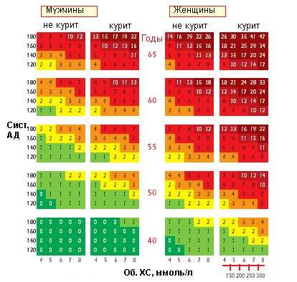
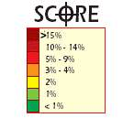
Таблица определения риска для пациентов из регионов Европы с высоким риском развития ССЗ
Женщины Мужчины
EUROPEAN GUIDELINES ON CVD PREVENTION Third joint European societies’ task force on cardiovascular disease prevention in clinical practice, 2003

Slide 45
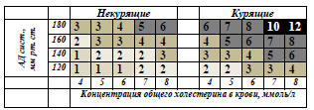
Относительный сердечно-сосудистый риск
Высокому относительному сердечно-сосудистому риску соответствуют значения более 1 у лиц 18-39 лет

Slide 46
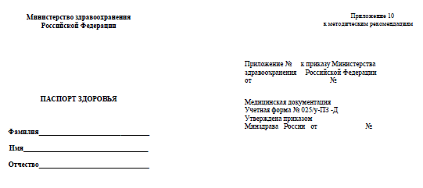
ПАСПОРТ ЗДОРОВЬЯ

Slide 47
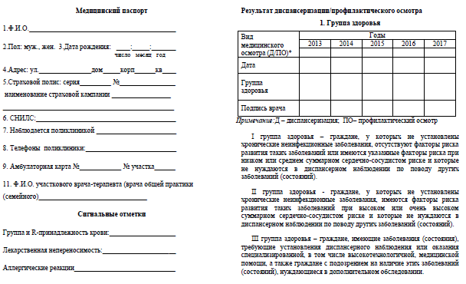

Slide 48
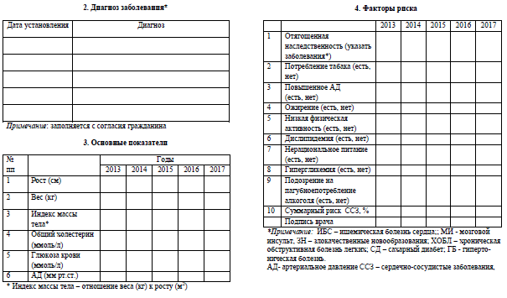

Slide 49
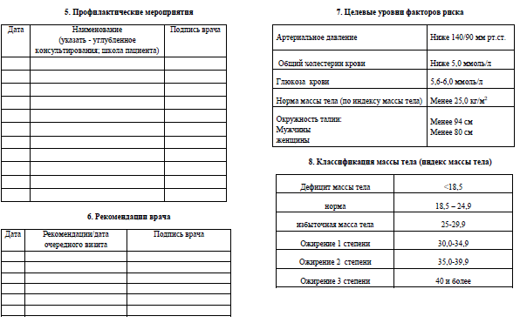

Slide 50
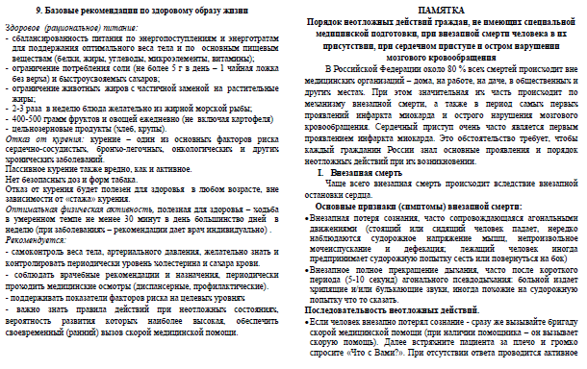

Slide 51
Второй этап диспансеризации проводится с целью дополнительного обследования и уточнения диагноза заболевания , проведения углубленного профилактического консультирования

Slide 52
Осмотр врачом-неврологом
при наличии впервые выявленных подозрений на ранее перенесенное острое нарушение мозгового кровообращения для граждан, не находящихся по этому поводу под диспансерным наблюдением,
в случаях выявления по результатам анкетирования нарушений двигательной функции, когнитивных нарушений и подозрений на депрессию у граждан в возрасте 65 лет и старше

Slide 53
Дуплексное сканирование брахицефальных артерий
Для мужчин от 45 до 72 лет и женщин в возрасте от 54 до 72 лет при наличии комбинации трех факторов риска : повышенный уровень АД, гиперхолестеринемия, избыточная масса тела или ожирение, а также по направлению врача-невролога

Slide 54
Осмотр врачом-хирургом или врачом-урологом
для мужчин в возрасте 45, 50, 55, 60 и 64 лет при повышении уровня простатспецифического антигена в крови более 4 нг/мл)

Slide 55
Осмотр хирургом или колопроктологом, включая проведение ректороманоскопии
в возрасте от 40 до 75 лет с патологическими изменениями по результатам скрининга на выявление злокачественных новообразований толстого кишечника и прямой кишки, при отягощенной наследственности по семейному аденоматозу и (или) злокачественным новообразованиям толстого кишечника и прямой кишки,

Slide 56
Колоноскопию при подозрении на злокачественные новообразования толстого кишечника по назначению врача-хирурга или врача-колопроктолога;
ФЭГДС при подозрении на злокачественные новообразования пищевода, желудка и двенадцатиперстной кишки по назначению врача-терапевта;
Rg легких, КТ легких при подозрении на злокачественные новообразования легкого по назначению врача-терапевта;
Спирометрию при подозрении на хроническое бронхолегочное заболевание, курящих граждан, выявленных по результатам анкетирования по назначению врача-терапевта.

Slide 57
Осмотр акушером-гинекологом при подозрении на злокачественные новообразования шейки матки или молочных желез;
Осмотр оториноларингологом в возрасте 65 лет и старше при наличии медицинских показаний по результатам анкетирования или приема врача-терапевта;
Осмотр офтальмологом в возрасте 40 лет и старше, имеющих повышенное ВГД, и в возрасте 65 лет и старше, имеющих снижение остроты зрения, не поддающееся очковой коррекции, выявленное по результатам анкетирования;

Slide 58
Осмотр врача ­терапевта по результатам второго этапа диспансеризации
Установление (уточнение) диагноза,
определение (уточнение) группы здоровья,
определение группы диспансерного наблюдения (с учетом заключений врачей-­специалистов),
направление граждан при наличии медицинских показаний на дополнительное обследование, не входящее в объем диспансеризации, в том числе направление на осмотр (консультацию) врачом-онкологом при подозрении на онкологические заболевания
для получения специализированной, в том числе высокотехнологичной медицинской помощи,
на санаторно-курортное лечение

Slide 59
Критерии эффективности диспансеризации взрослого населения
охват диспансеризацией населения, подлежащего диспансеризации в текущем году (плановое значение - не менее 23% ежегодно);
2) охват индивидуальным углубленным профилактическим консультированием граждан со II и IIIа и IIIб группами состояния здоровья, имеющих высокий и очень высокий суммарный сердечно-сосудистый риск (плановое значение - не менее 60% от имеющих медицинские показания);
3) охват групповым профилактическим консультированием (школа пациента) граждан с II и IIIа и IIIб группами состояния здоровья, имеющих высокий и очень высокий суммарный (абсолютный или относительный) сердечно-сосудистый риск (плановое значение - не менее 60% от имеющих медицинские показания для проведения группового профилактического консультирования).

Slide 60
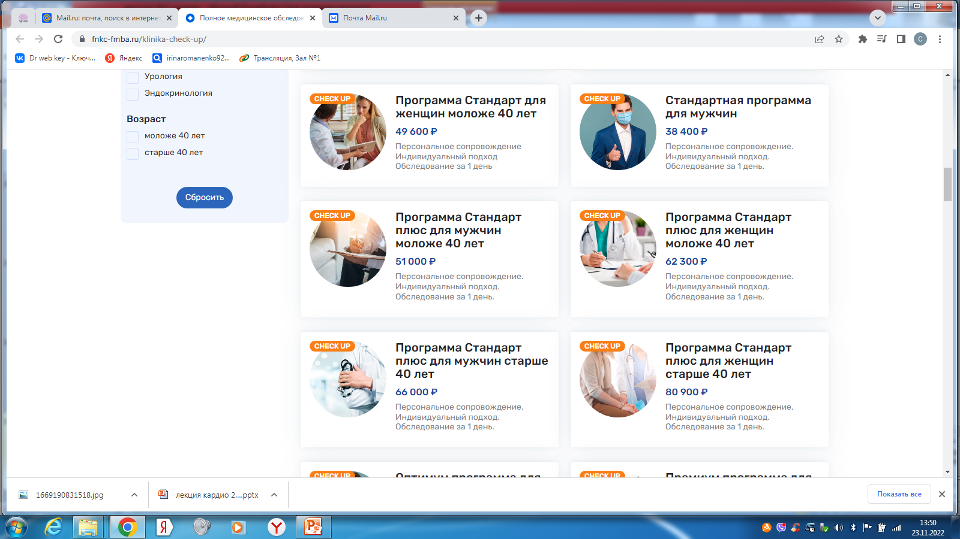
Программы Check-up
Чек-ап (check-up) с английского переводится как «скрининг» (комплексное обследование организма с целью определения состояния здоровья человека)

Slide 61
Стоимость проведения чек ап в Израиле составляет от 847 до 1.420 $
Пункт программы | С какой целью проводится
Консультация терапевта | Осмотр у врача общей практики с целью общей оценки состояния здоровья и выявления наиболее распространенных заболеваний.
Проверка органов дыхания | Заболевания дыхательной системы входят в тройку лидеров наиболее распространенных болезней.
Проверка зрения | С помощью современных приборов врачи оценивают состояние органов зрения у пациента для раннего обнаружения опасных патологических процессов.
Измерение ВГД | Проводится с целью выявления глаукомы.
Осмотр глазного дна | Уровень здоровья глаз является косвенным признаком некоторых опасных заболеваний головного мозга.
Рентгенография грудной клетки | Быстрая, но точная диагностика заболеваний легких, плевры и органов средостения.
Электрокардиография | Метод быстрого выявления ишемической болезни сердца, нарушений ритма и проводимости, а также многих других патологий.
Велоэргометрия | Оценка устойчивости (толерантности) сердечно-сосудистой и дыхательной системы к физической нагрузке.
Проверка слуха | Проводится для диагностики заболеваний органа слуха.
Анализ мочи | Простой, но точный метод выявления почечной патологии.
Биохимический анализ крови | Всестороннее исследование состояния внутренних органов по одной пробирке.
Клинический анализ крови | Раннее выявления воспалительных, аутоиммунных и онкологических процессов.
Онкомаркер PSA | Диагностический скрининг рака предстательной железы.
Онкомаркер CEA | Диагностический скрининг колоректального рака.
Онкомаркер СА 19-9 | Диагностический скрининг рака поджелудочной и молочной желез.

Slide 62
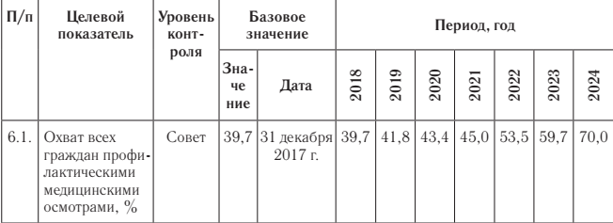
Охват граждан профилактическими медицинскими осмотрами в рамках Национального проекта «Здравоохранение»

Slide 63
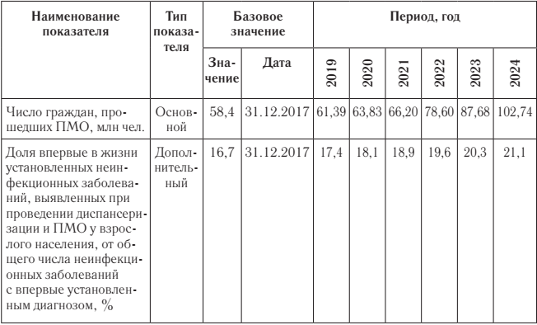
Целевые показатели федерального проекта «Развитие системы оказания первичной медико-санитарной помощи»

Slide 64
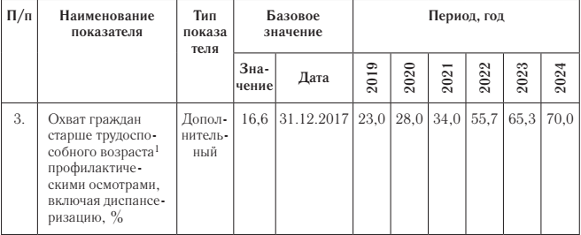
Охват граждан старше трудоспособного возраста профилактическими осмотрами, включая диспансеризацию, в рамках федерального проекта «Старшее поколение»

Slide 65
Рок или врачебная ошибка?
У больной К, 40 лет, в 2014г. выявлен рак молочной железы, проведена мастэктомия, ПХТ и лучевая терапия.
Находилась на диспансерном наблюдении в ООД и по месту жительства.
При выявлении признаков стойкой нетрудоспособности определена инвалидность
При выявлении метастазов в печень отказалась от ПХТ, получала гормонотерапию и в дальнейшем обезболивающую симптоматическую терапию.
Умерла в ООД в мае 2015г. в возрасте 41 года, оставив сиротами 2 детей
Пациентка в возрасте 38 лет 3 раза обращалась в поликлинику по поводу ОРЗ и не была провелена маммогрфия
в рамках диспансеризации

